Slide 1
ДИСЦИЛИНА Наземная инфраструктура как сложная техническая система
ИНСТИТУТ ИПТИП
КАФЕДРА индустриального программирования
ВИД УЧЕБНОГО МАТЕРИАЛА Лекция
ПРЕПОДАВАТЕЛЬ Ризаева Юлия Николаевна
СЕМЕСТР 3, 2026-2027 уч. г.
Титульный лист материалов по дисциплине

Slide 2
Сложная техническая система
Лекция 1

Slide 3
План лекции
Определение сложной технической системы (СТС)
Признаки сложной технической системы
Примеры сложных технических систем
Сложности управления СТС
Методы управления сложными техническими системами
Наземная инфраструктура как сложная техническая система.

Slide 4
1. Определение сложной технической системы
Сложная техническая система (СТС) – это система, состоящая из большого числа взаимосвязанных элементов, компонентов и подсистем, функционирование которой характеризуется высокой степенью сложности, нелинейностью, динамичностью и часто непредсказуемостью поведения.

Slide 5
Основные определения
Объект – то, что существует вне нас, не зависит от нашего сознания и выступает предметом познания или воздействия.
Элемент (компонент) системы – материальный, энергетический, информационный или другой объект, обладающий рядом важных для нас свойств, но внутреннее строение (содержание) которого безотносительно к цели его рассмотрения.
Элемент системы не подлежит дальнейшему расчленению, т.е. это предел членения системы с точки зрения решения конкретной задачи и поставленной цели. Сложные элементы систем, в свою очередь состоящие из более простых взаимосвязанных элементов, часто называют подсистемами.

Slide 6
Основные определения
Связь (отношение) назовем обмен между элементами системы веществом, энергией, информацией.
Единичным актом связи выступает воздействие.
Связь характеризуется
направлением (направленные и ненаправленные),
силой (сильные и слабые),
характером (связи подчинения, генетические, равноправные, связи управления),
местом приложения (внутренние и внешние),
направленностью процессов в системе и ее частях (прямые и обратные).

Slide 7
Основные определения
Система - совокупность взаимосвязанных элементов, обособленная от среды и взаимодействующая с ней как единое целое для достижения заданной цели.
Подсистема – часть системы, представляющая собой совокупность некоторых ее элементов (компонентов) и отличающаяся подчиненностью с точки зрения выполняемых функций.
Подсистемы выделяются по функциональным и (или) технологическим признакам.
Названием «подсистема» подчеркивается, что такая часть должна обладать свойствами системы (в частности, свойством целостности).
Среда – совокупность естественных и искусственных систем,
для которых данная система не является функциональной подсистемой.

Slide 8
Основные определения
Примеры целей систем
Система | Цель системы
Часы | Указание текущего значения времени в произвольный момент
Телевидение | Передача звуковой и зрительной информации на расстояние
Баллистическая ракета | Доставка полезного груза в заданную точку на поверхности Земли
Ракета-носитель | Доставка космического корабля на орбиту
Метро | Перемещение населения внутри большого города

Slide 9
Основные определения
Определения систем, встречающиеся в литературе
ГОСТ–12207 - комплекс, состоящий из процессов, технических и программных средств, устройств и персонала, обладающий возможностью удовлетворять установленным потребностям или целям.
ISO–15288 - комбинация взаимодействующих элементов, организованная для достижения одной или более объявленных целей.
ISO–15704 - совокупность объектов реального мира, организованная для заданной цели.
Энциклопедический словарь – система (от греч. - целое, составленное из частей; соединение) - множество элементов, находящихся в отношениях и связях друг с другом, образующих определенную целостность, единство.

Slide 10
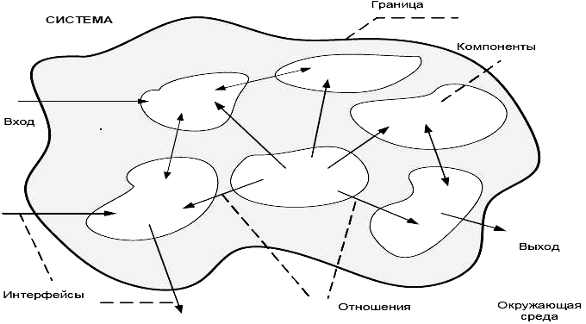
Основные определения
Основные характеристики системы
Компоненты (элементы). Это неделимая часть системы либо агрегат, состоящий из частей, называемый подсистемой.
Взаимодействия (отношения, связи). Компоненты взаимодействуют между собой так, чтобы функционирование одного из них оказывало влияние на функционирование другого или других компонентов.
Граница. Система имеет границу, внутри которой содержатся все ее компоненты. Она устанавливает пределы системы, отделяя ее от других систем.
Цель. Системные компоненты работают вместе так, чтобы достичь цели существования системы.
Характеристики системы

Slide 11
Основные определения
Основные характеристики системы
Внешняя (окружающая) среда. Система оперирует внутри окружающей среды – всего, что находится за границей системы.
Окружающая среда влияет на систему и подвергается влиянию со стороны системы. Например, окружающая среда университета включает будущих (потенциальных) студентов, работодателей, институциональные учреждения, службы занятости и др. Университет взаимодействует с абитуриентами и предприятиями – пользователями образовательных услуг.
Вход. Воздействия, которые получает система из окружающей среды, называются входами.
Выход. Воздействия, которые система оказывает на окружающую среду.
Интерфейс. Это точка, в которой система взаимодействует со средой.
Ограничения. Система имеет ограничения функционирования.

Slide 12
Основные определения
Примеры систем
A. Ракета.
Ракета состоит из отсеков (головной, приборный, баковый, хвостовой и т.д.).
Между отсеками имеются связи (ракета не рассыпается, она является единым целым).
Связи определенным образом упорядочены и размещены в определенном порядке, следующем из решаемой ракетой задачи – цели.
Ракета имеет интегративные (суммарные) качества, которыми не обладает ни один из составляющих ее элементов.
Б. Автомобиль.
В. Шариковая ручка.
Г. Ракетный комплекс.

Slide 13
Основные определения
Большая система – система, включающая в себя значительное число однотипных элементов и однотипных связей.
Сложная система – система, состоящая из элементов разных типов и обладающая разнородными связями между ними.
Сложные системы включают большое число элементов, свойства которых не могут быть предсказаны, опираясь на знания свойств отдельных частей системы и способы их соединения.

Slide 14
2. Признаки сложной технической системы
Большое количество элементов: СТС содержит множество элементов, взаимодействующих друг с другом.
Сложные взаимосвязи: Элементы связаны между собой большим количеством сложных иерархических связей. Эти связи могут быть нелинейными, с обратными связями, и зависеть от многих факторов.
Иерархичность: СТС обычно имеют иерархическую структуру, состоящую из уровней или подсистем, каждая из которых выполняет определенную функцию.
Самоорганизация: СТС могут демонстрировать свойства самоорганизации, то есть способности адаптироваться к изменяющимся условиям без прямого внешнего управления.
Эмерджентность: В СТС возникают эмерджентные свойства, то есть свойства, которые не присущи отдельным элементам, но возникают в результате их взаимодействия. Например, устойчивость системы в целом.
Нелинейность: Малые изменения входных параметров могут приводить к непропорционально большим изменениям выходных параметров.
Динамичность: СТС постоянно изменяются во времени, как в результате внешних воздействий, так и внутренних процессов.
Неопределенность: Поведение СТС сложно предсказать из-за большого количества факторов, влияющих на её работу.
Рассеянность: Это понятие относится к большому количеству элементов, которые разнесены в пространстве.

Slide 15
Свойства системы
Целостность – появление нового качества в объединении именно этого набора элементов. При исключении любого из выделенных элементов системы ее свойства изменяются. Это свойства интегративные, т.е. присущие системе в целом, но не свойственные ни одному из ее элементов в отдельности.
Разнообразие – наличие качественно различных элементов системы, выполняющих различные функции.
Связность – обмен информацией между элементами системы и невозможность включения в систему элементов без информационного обмена. Между элементами имеются существенные связи, которые с необходимостью определяют ее интегративные качества. Связи могут быть вещественными, информационными, прямыми, обратными и т.д.
Целенаправленность – возможность управления системой путем изменения параметров в одном элементе для преобразования состояния других.
Устойчивость (гомеостаз) – способность сохранения перечисленных свойств при достаточно широком изменении параметров среды.

Slide 16
Организационно-технические системы и их классификация
Техническая система – совокупность элементов искусственного происхождения, созданная для реализации заданной цели.
Организационно-техническая система – техническая система, управляемая людьми для достижения заданной цели.
Сложная организационно-техническая система отличается от обычной тем, что в ней имеется значительное число разнородных элементов и различных связей между ними.

Slide 17
Организационно-технические системы и их классификация
Характер взаимоотношений со средой | Открытые (непрерывный обмен) Закрытые (слабая связь)
Причинная обусловленность | Детерминированные Стохастические
Степень подчиненности | Простые (каждый с каждым) Иерархические (существует соподчи- ненность)
По отношению к времени | Статические Динамические
По степени сложности | Простые (число элементов меньше 9) Сложные Большие

Slide 18
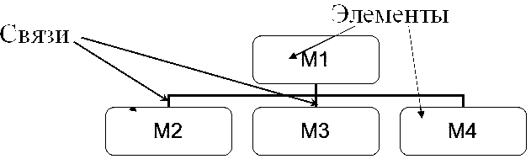
Структура системы
Структура системы – состав, порядок и принципы взаимодействия элементов системы, определяющие ее основные свойства.
Структура системы характеризует ее внутреннее строение и описывают устойчивые связи между её элементами.

Slide 19
Примеры структур системы и связей между элементами
Примеры структур, используемых в АСУ, которые различаются типами элементов и связями между ними
Тип структуры | Элементы | Связи
Функциональная | Функции, задачи, операции | Информационные
Техническая | Устройства ввода, хранения, обработки информации и другие | Линии связи между устрой- ствами
Организационная | Коллективы людей и отдельные исполнители; связи | Информационные, соподчи- нения и взаимодействия
Алгоритмическая | Алгоритмы | Информационные
Программная | Программные модули | Информационные и управ- ляющие
Информационная | Формы существования и представления информации в системе (файлы, таблицы, массивы, базы данных и т.п.) | Операции преобразования информации

Slide 20
Наземная инфраструктура сложная техническая система
1. Взаимодействие множества подсистем:
Сенсорная инфраструктура: Это может включать в себя камеры, лидары, радары и другие сенсоры, расположенные вдоль дорог, для предоставления беспилотным автомобилям более полной информации об окружающей обстановке, чем они могут получить самостоятельно. Особенно важно в сложных условиях (плохая погода, ограниченная видимость). Эта информация должна интегрироваться с собственной сенсорной системой автомобиля.
Коммуникационная инфраструктура (V2X – Vehicle-to-Everything): Обеспечение связи между автомобилями (V2V), автомобилями и дорожной инфраструктурой (V2I), автомобилями и другими участниками дорожного движения (V2P - pedestrians). Это позволяет автомобилям обмениваться информацией о местоположении, скорости, намерениях, дорожных условиях, и предупреждениях об опасностях. Требует надежной и высокоскоростной связи (например, 5G).
Навигационная инфраструктура (расширенная): Помимо стандартных GPS/ГЛОНАСС, требуется создание карт высокого разрешения (HD maps) с детальной информацией о дорожной разметке, знаках, светофорах, бордюрах, и других объектах. Эти карты должны постоянно обновляться с учетом изменений на дороге. Могут использоваться системы локального позиционирования (например, на основе маяков).
Интеллектуальная дорожная инфраструктура: Светофоры и дорожные знаки, способные "разговаривать" с автомобилями, передавая им информацию о своем состоянии и управляя потоком движения. Это включает в себя интеллектуальные перекрестки, системы адаптивного управления движением, и электронные информационные табло.
Централизованная система управления и мониторинга: Комплексная система для мониторинга дорожной обстановки, управления трафиком, реагирования на аварии и оказания помощи беспилотным автомобилям в сложных ситуациях. Может включать в себя диспетчерские центры и операторов, готовых взять управление автомобилем на себя в экстренных случаях (удаленное управление).
Инфраструктура зарядки (для электромобилей): Сеть станций зарядки, доступных и удобных для беспилотных электромобилей. Важна поддержка автоматической зарядки без участия человека.

Slide 21
Наземная инфраструктура сложная техническая система
2. Высокие требования к безопасности:
Безопасность движения: Предотвращение ДТП, столкновений с пешеходами, велосипедистами и другими участниками дорожного движения. Требует надежных алгоритмов принятия решений, дублирующих систем управления и резервирования критических функций. Особое внимание уделяется безопасности в сложных погодных условиях и при неожиданных ситуациях.
Кибербезопасность: Защита от взлома и несанкционированного управления автомобилем. Требует надежной системы защиты от кибератак и постоянного мониторинга за уязвимостями.
Безопасность данных: Защита конфиденциальности данных, собираемых автомобилями (местоположение, маршруты, предпочтения водителей).
Отказоустойчивость: Система должна уметь безопасно останавливать автомобиль в случае отказа какого-либо компонента.

Slide 22
Наземная инфраструктура сложная техническая система
3. Высокие требования к надежности и отказоустойчивости:
Доступность системы: Обеспечение непрерывной работы системы, даже в случае сбоев отдельных компонентов. Требует резервирования критических элементов, автоматического переключения на резервные системы и быстрого восстановления после сбоев.
Надежность компонентов: Использование высококачественных компонентов и материалов, прошедших строгий контроль качества. Особенно важно для сенсоров, которые должны работать в различных погодных условиях.
Надежные протоколы связи и обмена данными: Обеспечение надежной передачи данных между автомобилями, инфраструктурой и централизованной системой управления.
Самодиагностика и мониторинг: Система должна автоматически обнаруживать и сообщать о неисправностях, позволяя оперативно принимать меры по их устранению.

Slide 23
Наземная инфраструктура сложная техническая система
4. Масштабируемость:
Увеличение количества беспилотных автомобилей: Система должна быть способна поддерживать растущий парк беспилотных автомобилей, без снижения производительности и безопасности.
Расширение географии покрытия: Система должна быть легко расширяемой для покрытия новых дорог и городов.
Поддержка различных уровней автоматизации: Система должна быть совместима с автомобилями различных уровней автономности, от частичной до полной.

Slide 24
Наземная инфраструктура сложная техническая система
5. Интеграция с существующей инфраструктурой:
Интеграция с существующими дорогами и транспортными системами: Беспилотные автомобили должны уметь безопасно и эффективно двигаться по существующим дорогам, взаимодействовать с обычными автомобилями и участниками дорожного движения. Важна адаптация дорожной инфраструктуры к потребностям беспилотных автомобилей.
Интеграция с городскими сервисами: Беспилотные автомобили могут быть интегрированы с различными городскими сервисами, такими как службы доставки, такси, общественный транспорт и экстренные службы.
Интеграция с энергетической инфраструктурой (для электромобилей).

Slide 25
Наземная инфраструктура сложная техническая система
6. Управление данными и аналитика:
Сбор, хранение и обработка огромных объемов данных, генерируемых автомобилями и инфраструктурой.
Анализ данных для оптимизации трафика, повышения безопасности и улучшения качества обслуживания.
Разработка аналитических инструментов для прогнозирования, поиска закономерностей и выявления аномалий.
Машинное обучение и искусственный интеллект для автоматизации процессов управления и принятия решений. Например, прогнозирование дорожной обстановки, оптимизация маршрутов, обнаружение опасных ситуаций.

Slide 26
Наземная инфраструктура сложная техническая система
7. Правовые и этические вопросы:
Определение ответственности за ДТП с участием беспилотных автомобилей.
Регулирование использования данных, собираемых автомобилями.
Обеспечение безопасности и конфиденциальности личных данных.
Решение этических дилемм, возникающих в процессе принятия решений беспилотным автомобилем в сложных ситуациях.

Slide 27
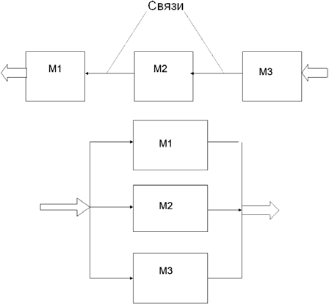
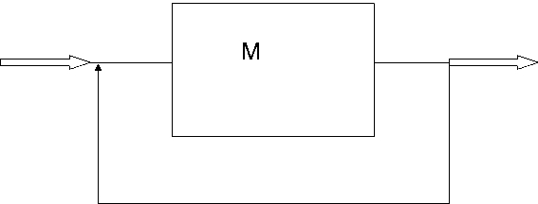
Архитектура системы
Архитектура системы – это совокупность ее свойств, существенных для пользователя.
Способы соединения элементов, образующие разные структуры систем
Обратная связь
Если результат функционирования элемента влияет на поступающие на него воздействия, то такое воздействие называется обратной связью .
Последовательное и параллельное соединение элементов

Slide 28
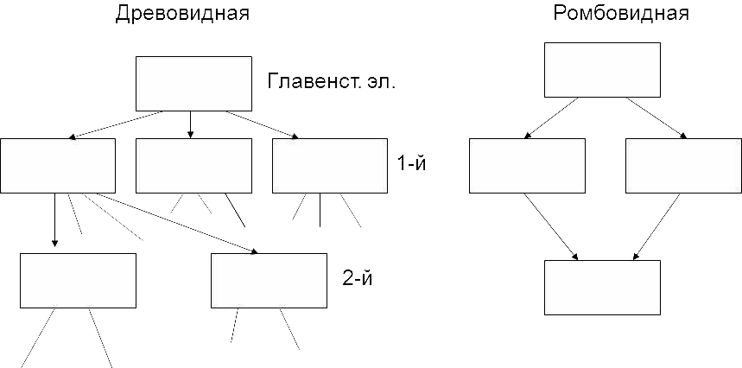
Архитектура системы
Элементы системы могут образовывать иерархические структуры с наличием подчиненности, т.е. неравноправных связей между элементами, когда воздействия в одном направлении оказывают гораздо большее влияние на элемент, чем в другом.
Примеры древовидной и ромбовидной иерархической структур

Slide 29
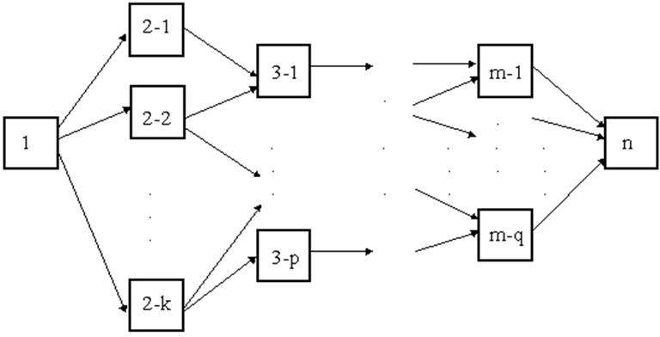
Архитектура системы
Пример сетевой структуры – организация строительно-монтажных работ при строительстве дома, когда некоторые работы, например монтаж стен, благоустройство территории и др., выполняются параллельно

Slide 30
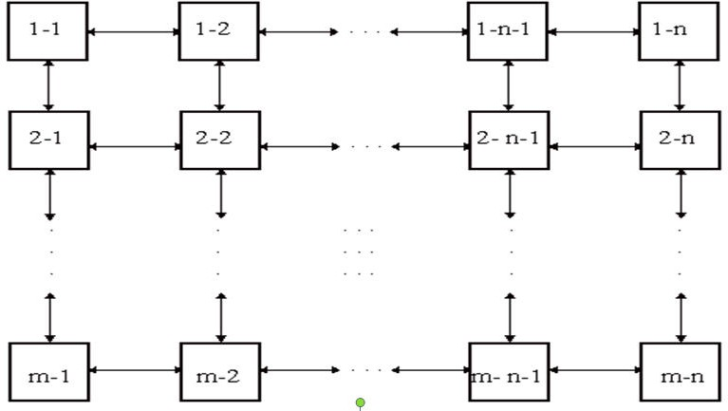
Архитектура системы
Матричная структура, например, структура работников НИИ, выполняющих работы по одной и той же теме

Slide 31
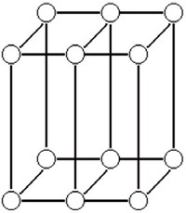
Архитектура системы
Кристаллическая или пространственно-матричная структура характерна для систем с тесно связанными и равноправными («по вертикали» и «по горизонтали») структурными связями: системы открытого акционерного типа, корпорации на рынке с дистрибьютерной сетью и др.

Slide 32
Декомпозиция
Если система слишком сложна для рассмотрения, ее упрощают, выполняя декомпозицию.
Декомпозиция – это деление системы на части, удобное для каких-либо операций с ней.
Суть декомпозиции состоит в замене системы на совокупность систем путем ослабления или отбрасывания несущественных связей, в использовании специальных процедур для согласования и координации частей, которые сохраняют основное назначение системы, т.е. ее целевую установку.

Slide 33
3. Примеры сложных технических систем
Энергетические системы: электроэнергетические сети, включающие электростанции, линии электропередач и подстанции.
Транспортные системы: авиационные, железнодорожные и автомобильные транспортные сети.
Космические системы: космические аппараты, спутниковые системы связи и навигации.
Информационные системы: Интернет, телекоммуникационные сети, большие базы данных.
Производственные системы: автоматизированные заводы, роботизированные линии.
Военные системы: системы управления войсками, системы противовоздушной обороны.
Финансовые системы: глобальные финансовые рынки, банковские системы.

Slide 34
4. Сложности управления СТС
Сложность моделирования: создание адекватной модели СТС является сложной задачей из-за большого количества факторов, которые необходимо учитывать.
Трудность оптимизации: найти оптимальные параметры управления СТС часто невозможно из-за нелинейности и большого числа переменных.
Проблемы надежности: вероятность отказа одного из элементов СТС может привести к отказу всей системы.
Риски безопасности: неправильное управление СТС может привести к катастрофическим последствиям.
Требования к квалификации персонала: для управления СТС требуется высококвалифицированный персонал, обладающий знаниями в различных областях.

Slide 35
5. Методы управления сложными техническими системами
Декомпозиция: разбиение СТС на более мелкие и управляемые подсистемы.
Иерархическое управление: создание многоуровневой системы управления, в которой каждый уровень отвечает за управление определенной подсистемой.
Моделирование: использование математических моделей для анализа и прогнозирования поведения СТС.
Оптимизация: поиск оптимальных параметров управления СТС с использованием методов математического программирования.
Резервирование: дублирование важных элементов СТС для повышения надежности.
Диагностика: регулярная проверка состояния элементов СТС для выявления потенциальных проблем.
Обучение: повышение квалификации персонала, работающего с СТС.

Slide 36
Спасибо за внимание!

